Slide 1



Instituto Tecnologico de Orizaba
Tema 2: Clases y objetos

Slide 2


2.1 Declaración de clases: atributos, métodos, encapsulamiento

Slide 3


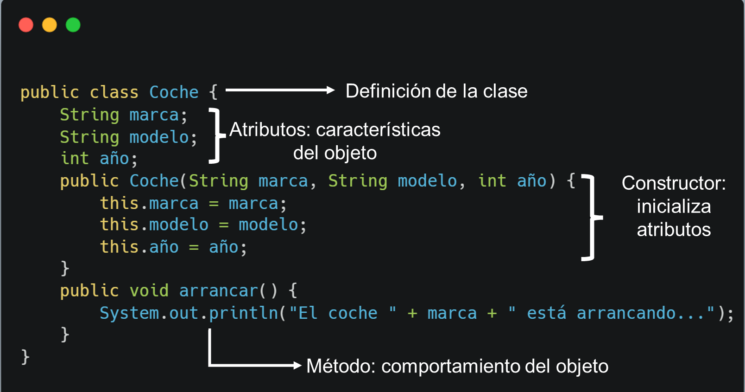

¿Que es una clase?
Es una plantilla o plano para crear objetos, que se utiliza en la programación orientada a objetos (POO) para definir las características (atributos) y el comportamiento (métodos) de un tipo de objeto.
Ejemplo de
una clase

Slide 4
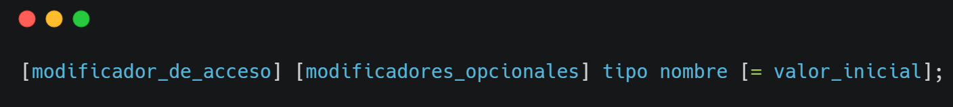
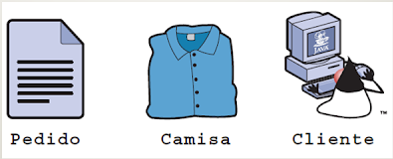

¿Qué es un atributo de una clase?
Es una variable que pertenece a la clase misma, no a una instancia específica de la clase. Estos atributos se declaran dentro de la clase y se comparten entre todos los objetos creados a partir de ella, representando características o propiedades comunes.
Estructura de un atributo

Slide 5
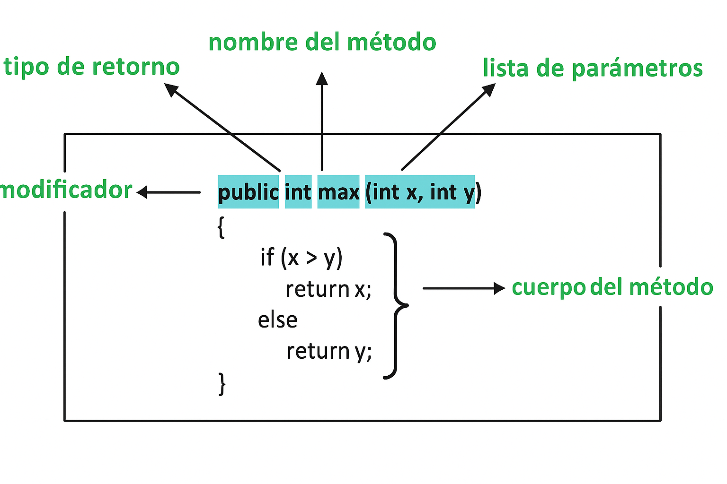

¿Qué es un método de una clase?
Es un bloque de código reutilizable dentro de una clase que realiza una tarea específica. Permiten a los programadores modularizar su código, hacerlo más legible y eficiente al evitar la repetición innecesaria de instrucciones.

Slide 6
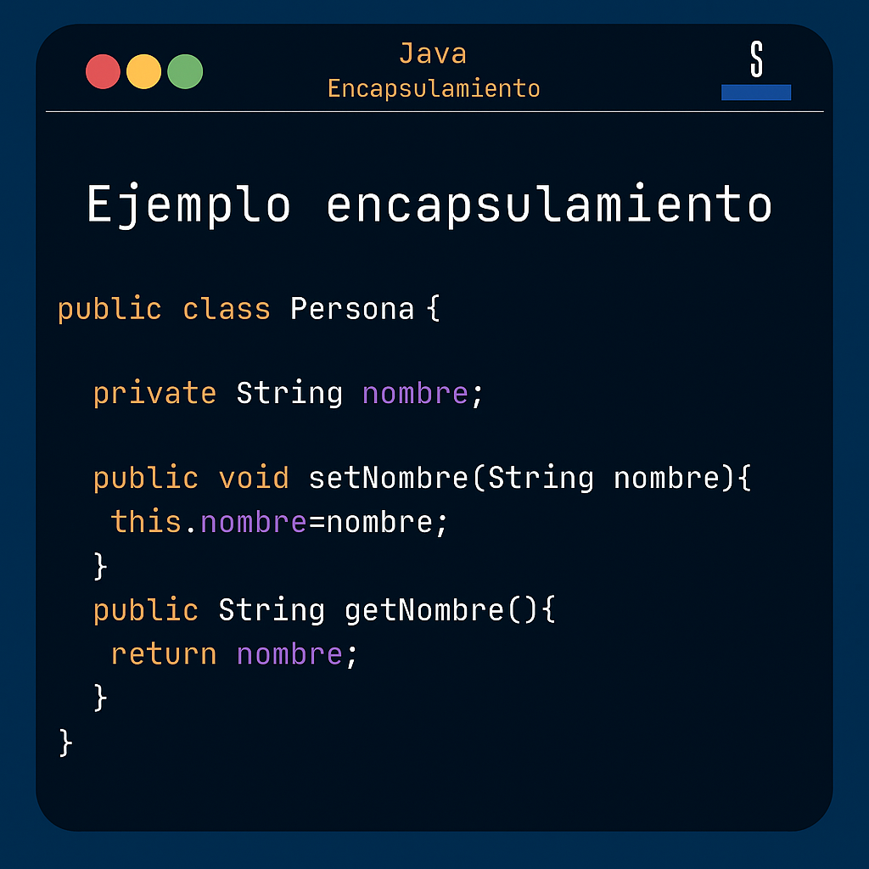
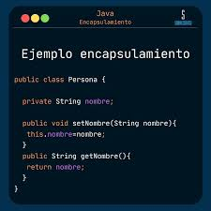
¿Qué es encapsulamiento?
El encapsulamiento es un principio de la Programación Orientada a Objetos (POO) que agrupa datos (atributos) y los métodos que operan sobre ellos dentro de una única unidad (la clase), ocultando la información y los detalles internos de la implementación y controlar el acceso a través de modificadores como private y public.

Slide 7
2.2 Instanciación de una clase

Slide 8
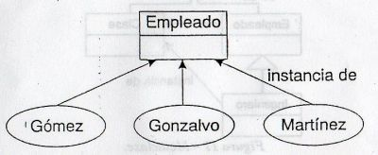
Instanciación de una clase.
Podemos ver una clase como un plano que describe un objeto, permitiendo crear instancias a partir de ella. El proceso de crear un objeto se llama instanciación. Al construir un objeto, es necesario inicializar sus atributos, lo cual se realiza mediante un método especial llamado constructor, que se ejecuta automáticamente al instanciar una variable y generalmente tiene el mismo nombre que la clase, sin devolver valores.

Slide 9
2.3 Referencia al objeto actual

Slide 10
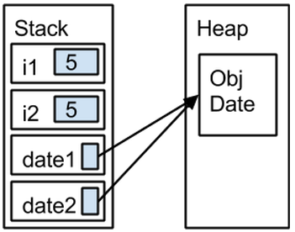
Referencia al objeto actual
Se realiza utilizando la palabra clave this. Esta palabra se usa dentro de un método o constructor para referirse al objeto específico que está ejecutando ese código, permitiendo acceder a sus variables de instancia, invocar otros constructores de la clase o pasar el objeto actual como parámetro a otros métodos.

Slide 11
2.4 Métodos: declaración, mensajes, paso de parámetros, retorno de valores

Slide 12
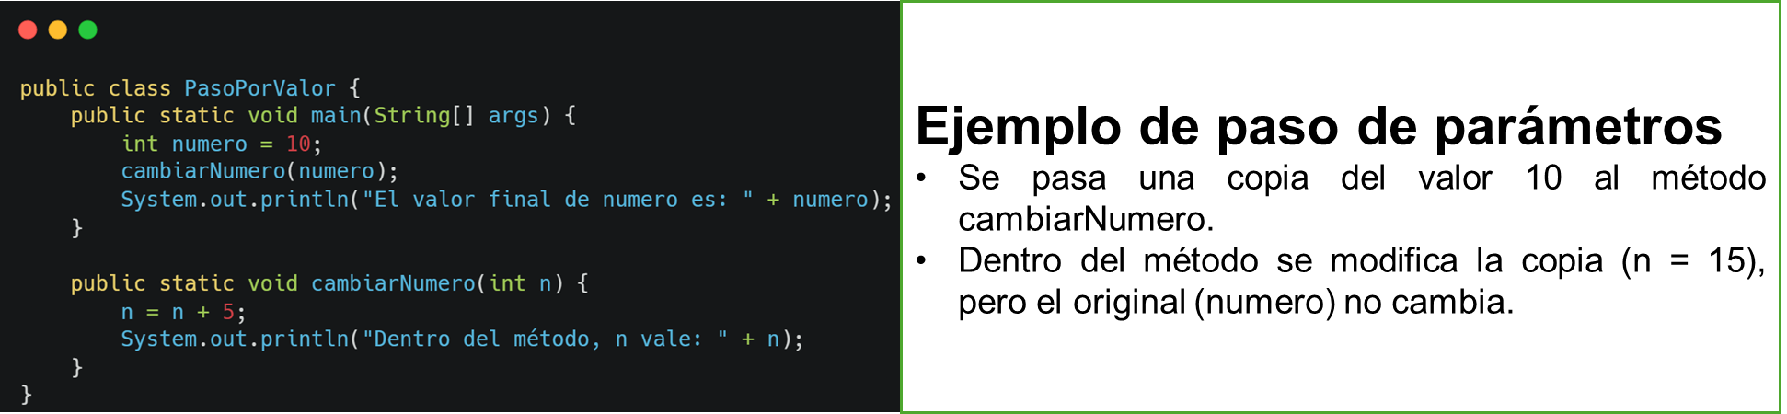
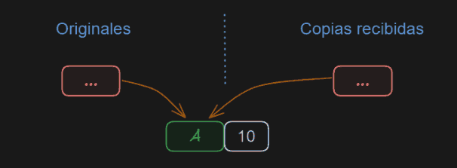
Paso de parámetros
En Java es el mecanismo de pasar información (argumentos) a un método para que este pueda operar con ella. Java utiliza paso por valor para tipos de datos primitivos, creando una copia del valor original.
Ejemplo

Slide 13
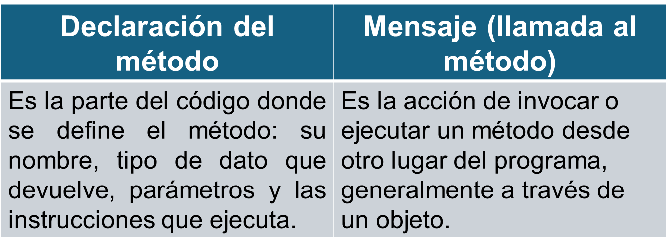
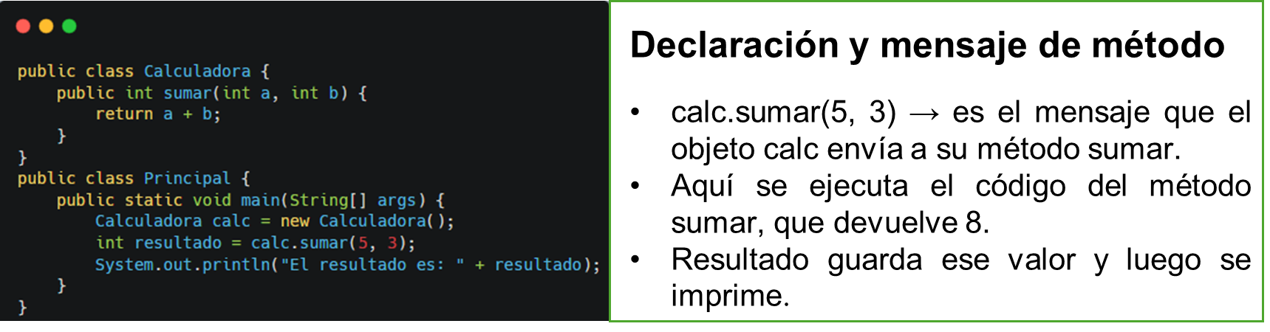
Métodos: declaración y mensajes
Es un bloque de código reutilizable dentro de una clase que realiza una tarea específica. Permiten a los programadores modularizar su código, hacerlo más legible y eficiente al evitar la repetición innecesaria de instrucciones
Ejemplo de declaracion
y mensajes
Definicion de
declaracion y mensaje

Slide 14

Retorno de valores
En Java es la palabra clave return que se usa dentro de un método para finalizar su ejecución y devolver un valor específico al código que lo llamó. Este valor puede ser de cualquier tipo de dato (entero, booleano, cadena, objeto, etc.) y puede ser almacenado en una variable para su posterior uso.

Slide 15

Planteamiento de Problemas

